Slide 1
第四章
均值和自协方差函数的估计

Slide 2
本章结构
均值的估计
自协方差函数的估计
白噪声检验

Slide 3

§4.1 均值的估计
相合性
中心极限定理
收敛速度
的模拟计算

Slide 4
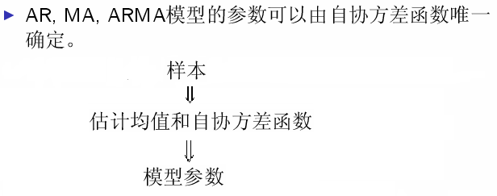
均值、自协方差函数的作用

Slide 5


Slide 6
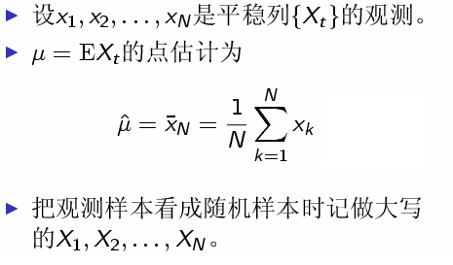
均值估计公式

Slide 7
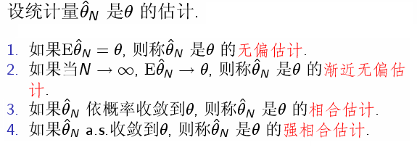
相合性

Slide 8
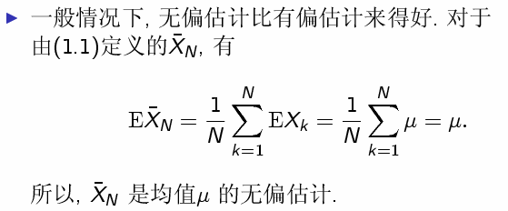

Slide 9
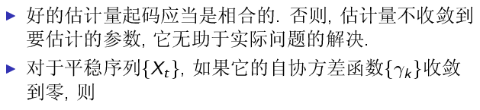

均值估计的相合性

Slide 10
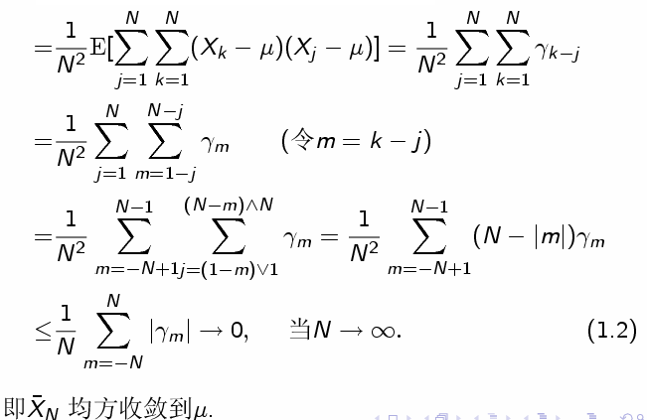

Slide 11
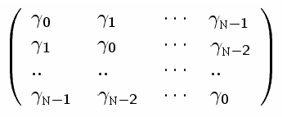

Slide 12
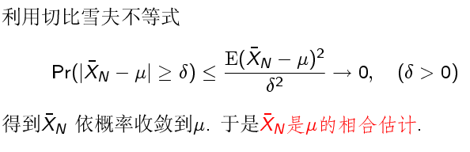

Slide 13
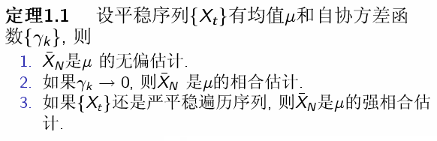
均值估计的性质

Slide 14
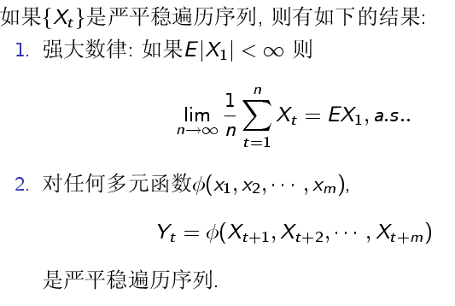

Slide 15
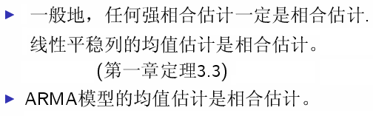

Slide 16
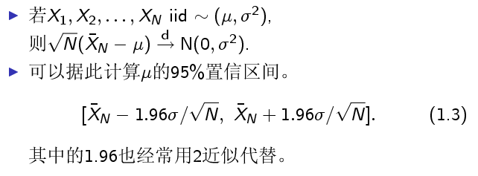
独立同分布样本的中心极限定理

Slide 17
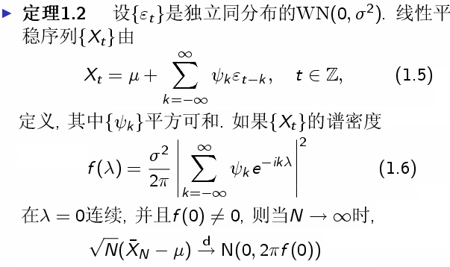
平稳列均值估计的中心极限定理

Slide 18
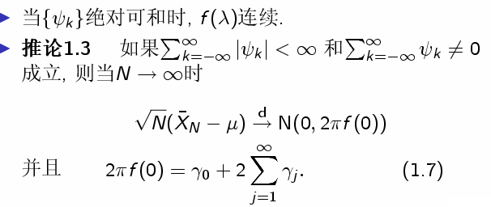
推论

Slide 19
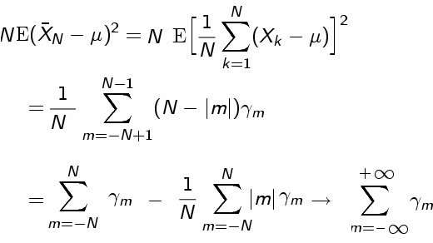

Slide 20
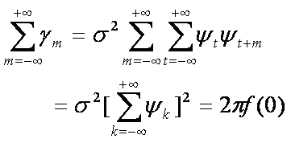

Slide 21
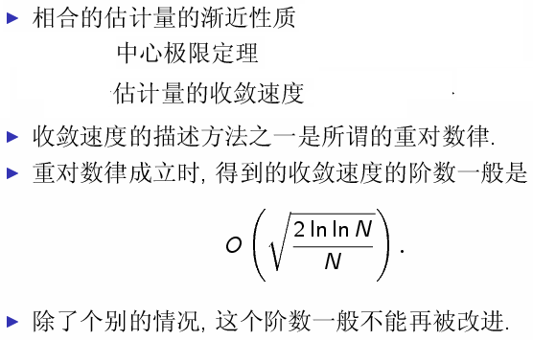
收敛速度

Slide 22
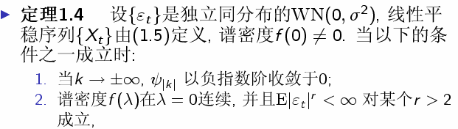

收敛速度(2)

Slide 23
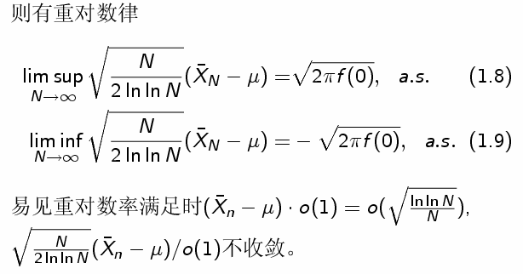

Slide 24
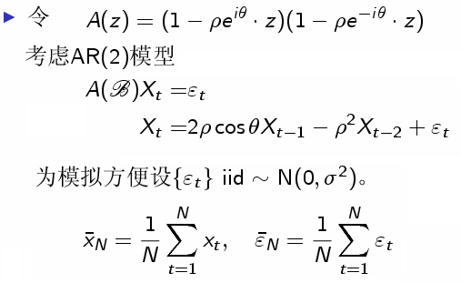
AR(2)的均值计算

Slide 25
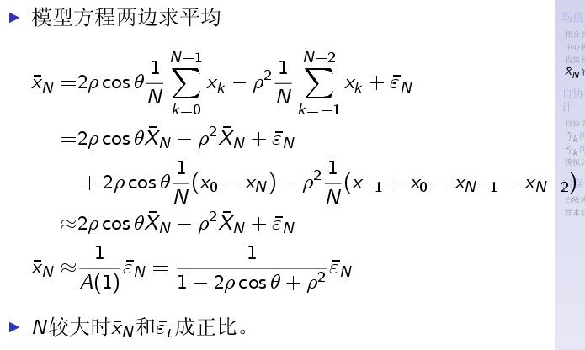
AR(2)的均值计算(2)

Slide 26

估计收敛性的模拟

Slide 27
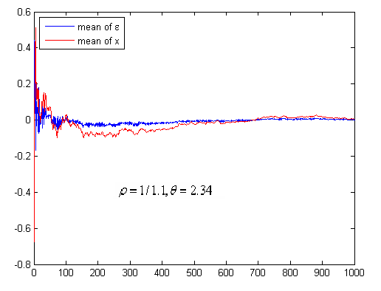

Slide 28
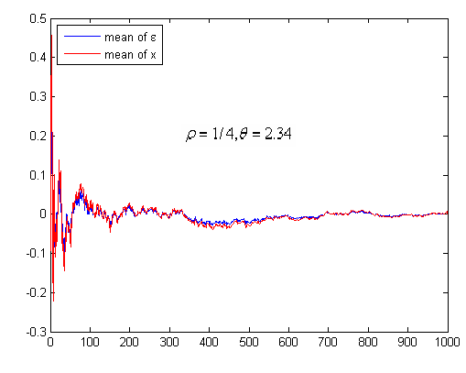

Slide 29
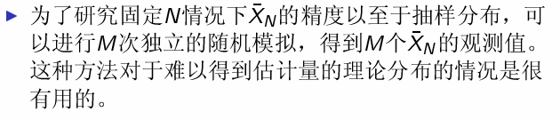

Slide 30
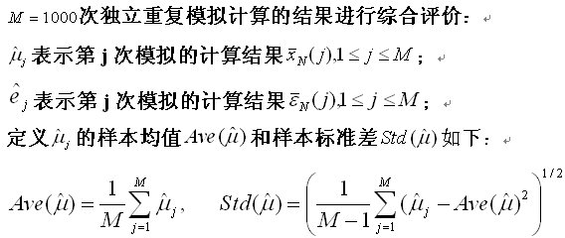

Slide 31
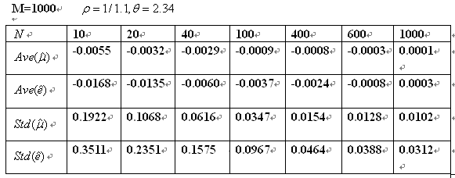

Slide 32
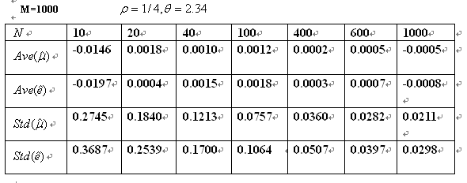

Slide 33
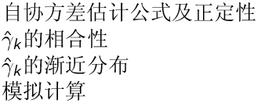
§4.2 自协方差函数的估计

Slide 34
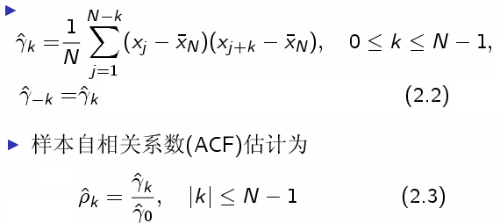
自协方差函数估计公式

Slide 35
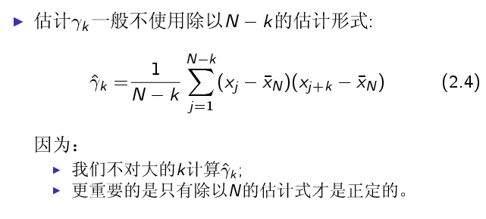

Slide 36
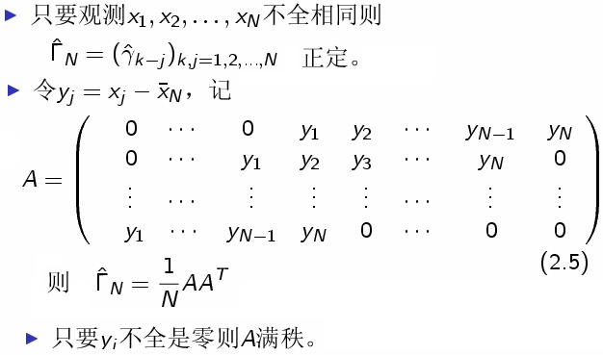
样本自协方差的正定性

Slide 37
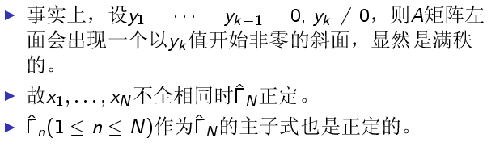

Slide 38

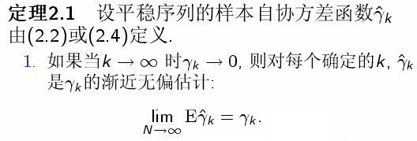

Slide 39
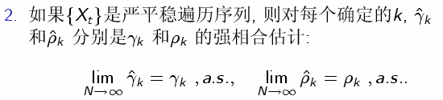

Slide 40
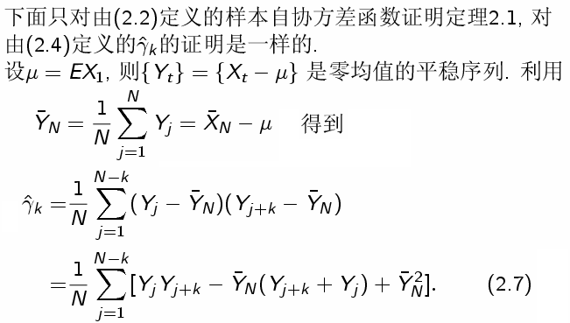
定理2.1的证明

Slide 41
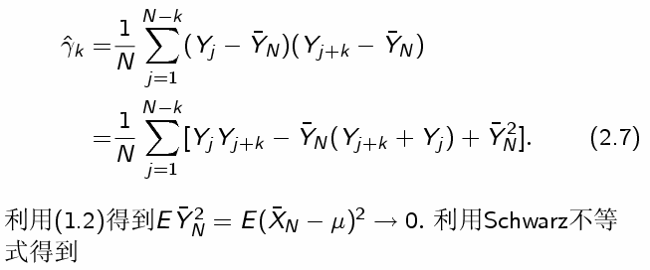

Slide 42
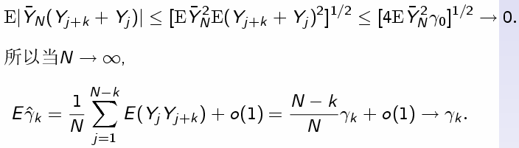

Slide 43
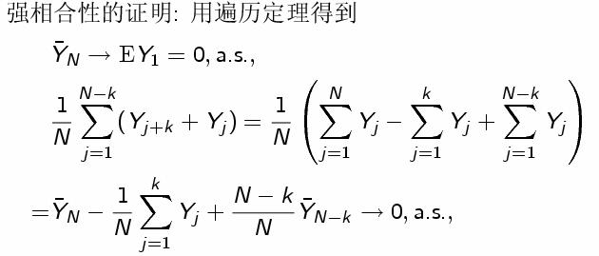

Slide 44
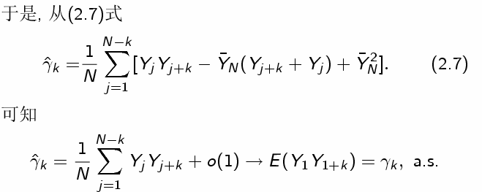

Slide 45

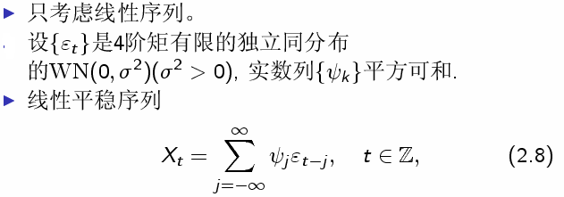

Slide 46
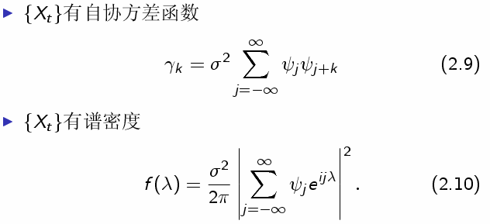

Slide 47

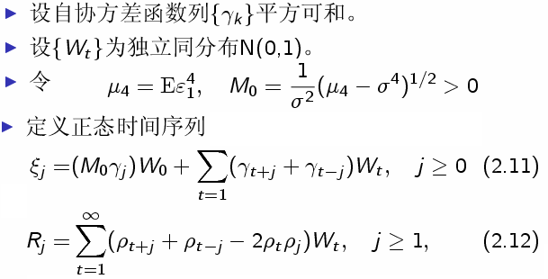

Slide 48
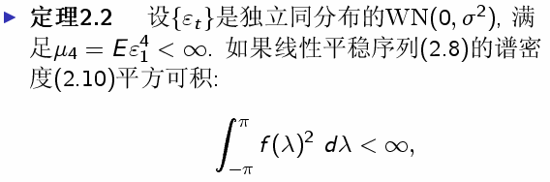
样本自协方差和自相关的中心极限定理

Slide 49
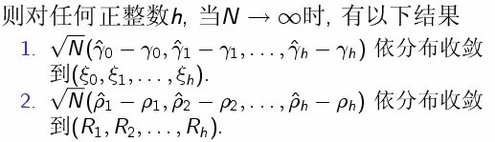

Slide 50
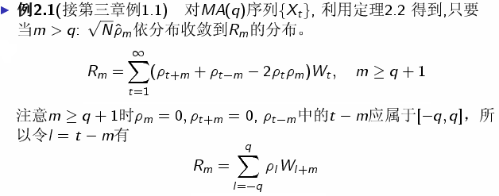
自相关检验的例子:

Slide 51
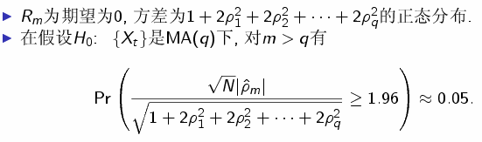

Slide 52
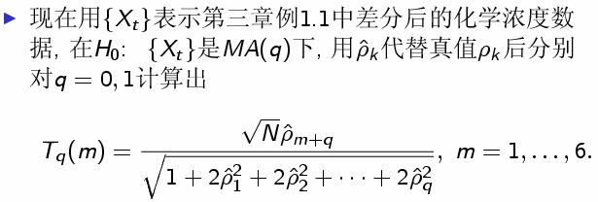

Slide 53
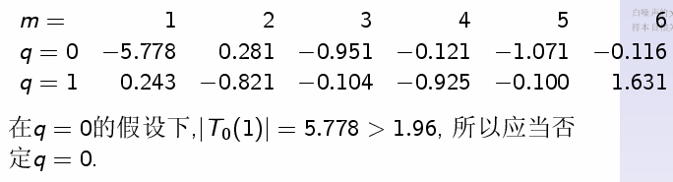

Slide 54
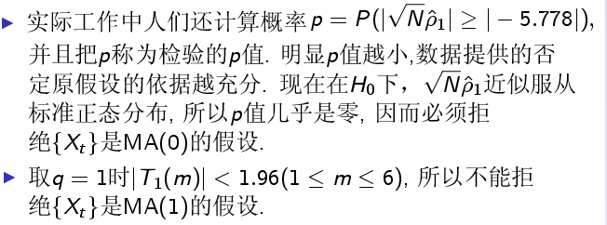

Slide 55





例：AR(1)

Slide 56

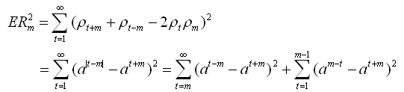

Slide 57


Slide 58

谱密度平方可积的充要条件

Slide 59


Slide 60


快速收敛条件下的中心极限定理

Slide 61


Slide 62



Slide 63

白噪声情形

Slide 64


Slide 65

推论2.6的证明

Slide 66

AR(2)模型实例

Slide 67

N=100

Slide 68


Slide 69


N=500

Slide 70


Slide 71

N=1000

Slide 72


Slide 73


Slide 74



Slide 75



Slide 76



Slide 77

§4.3 白噪声检验
白噪声的 检验
样本自相关置信区间检验法

Slide 78


白噪声的 检验

Slide 79

白噪声的 检验

Slide 80

AR(2)模拟数据的检验

Slide 81


Slide 82




数据N=400个观测,
用 表示500次独立重复试验中否定
的比例。

Slide 83



Slide 84


Slide 85

MA(1)模拟数据的检验

Slide 87



Slide 88

样本自相关置信区间检验法

Slide 89

例子

Slide 90


Slide 91


Slide 92


Slide 93


